Slide 1

Знакомство с библиотеками Immutable.js & reselect
&
reselect

Slide 2
Цель и задачи занятия
Цель
Познакомиться с библиотеками
Immutable.js
reselect
Задачи
Получить практические навыки работы с библиотеками
reselect

Slide 3
План занятия
Библиотека Immutable.js
Назначение библиотеки
Основные особенности
Ленивые последовательнсти
Применение в контексте Redux Store
Библиотека Reselect
Назначение библиотеки
Состав библиотеки
Кастомизация поведения
Основные приёмы работы
Применение в контексте Redux Store
reselect

Slide 4
Назначение и особенности
Разработка команды Facebook
Неизменяемые экземпляры объектов
Хорошо подходит для React разработки

Slide 5
Типы данных
Типы данных Immutable.js
Map – ассоциативная карта
List – список
OrderedMap – комбинация карты и списка, гарантирующая порядок итерации данных ассоциативной карты
Stack – стек, абстракция работы со стековыми структурами
Record – фабрика объектов с предустановленными свойствами

Slide 6
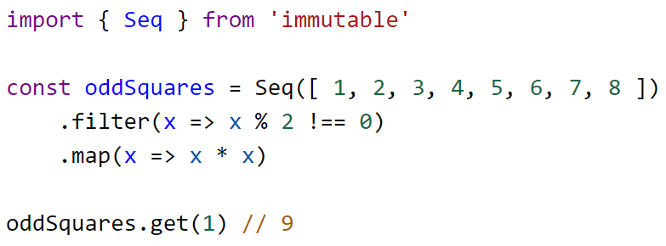
Ленивые последовательности, пример
Тип данных Seq реализует ленивые последовательности
Любые коллекции могут быть преобразованы к Seq

Slide 7
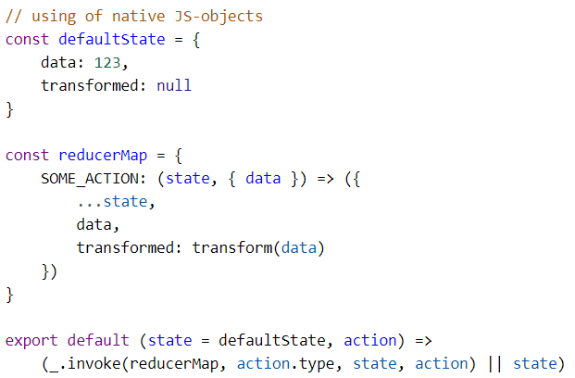
Использование в Redux, обычные объекты

Slide 8
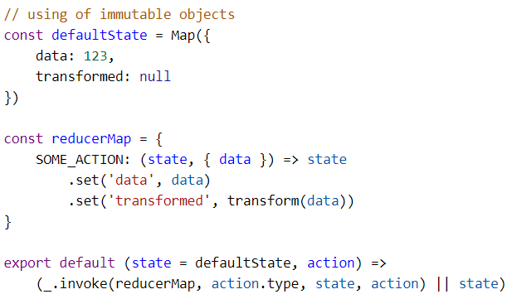
Использование в Redux, Immutable объекты

Slide 9
Назначение и особенности
reselect
Разработка команды Redux
Настраиваемый механизм мемоизации запросов
Возможность каскадного формирования селекторов
Создан для использования в парадигме Redux

Slide 10
Основной функционал
reselect
Основной функционал реализуется:
selector = createSelector(selectors, modifier)
selectors ::= selector | Array<selector>
selector ::= Function/1
modifier ::= Function/<count of selectors>

Slide 11
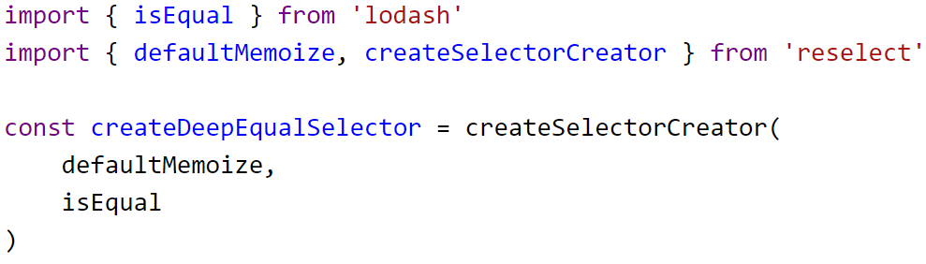
Кастомизация селекторов
reselect
Можно задать собственный функционал, определив свой создатель селекторов

Slide 12
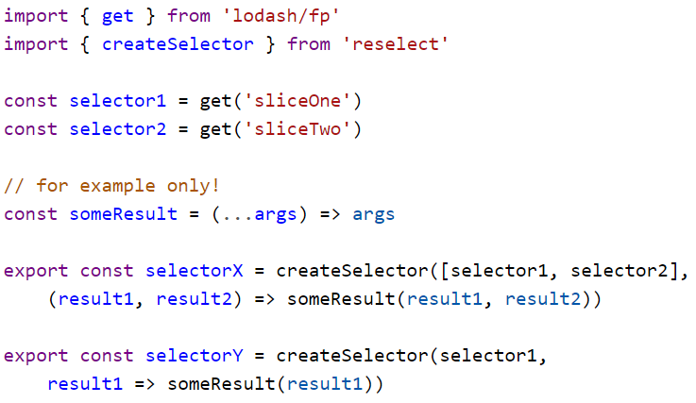
Использование в Redux
Пример определения селекторов с помощью Reselect

Slide 13
Литература и ссылки
1. Документация по Immutable: https://immutable-js.github.io/immutable-js/docs/#/
2. Документация по Reselect: https://github.com/reduxjs/reselect

Slide 14
Спасибо за внимание
Спасибо за внимание!

